Slide 1
Технологическая карта
На утепление стен фасадов здания плитами URSA

Slide 2
Область применения
Настоящая технологическая карта устанавливает общие положения по производству наружной теплоизоляции зданий и организационно-технологические решения, которые должны соблюдаться при проектировании, выполнении и приемке этого вида работ.
Система утепления является ненесущим строительным элементом здания и представляет собой многослойную конструкцию, которая состоит из таких элементов:
Раствора клеевой смеси для крепления плитного утеплителя к наружной поверхности ограждающих конструкций;
Плитного утеплителя URSA, который крепится к наружной поверхности ограждающих конструкций, при помощи раствора клеевой смеси и механического крепления в виде направляющих;
Вспомогательных элементов из перфорированных строительных профилей, из легких металлов, не подвергающихся коррозии;
Защитно-декоративного покрытия керамическими плитками, которые усиливают защитное действие и является внешней отделкой поверхности системы утепления.

Slide 3
В состав работ рассматриваемых технологической картой, входят следующие процессы:
Очистка изолируемой поверхности пескоструйным аппаратом;
Устройство направляющих с шагом 600мм;
Изоляция стен плитами URSA;
Приготовление вяжущих материалов;
Облицовка керамогранитом;
Облицовка откосов.
Работы на объекте должны производится в соответствии с предварительно разработанным проектом производства работ, рабочими чертежами и отвечать требованиям.

Slide 4
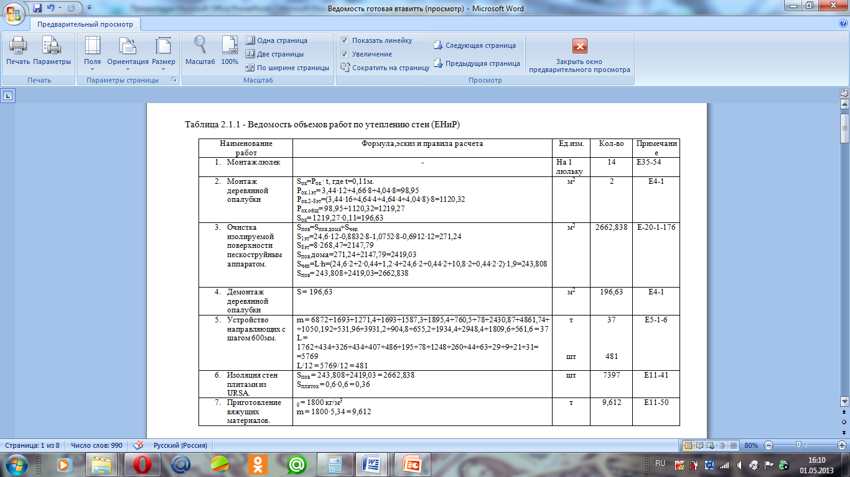

Slide 5
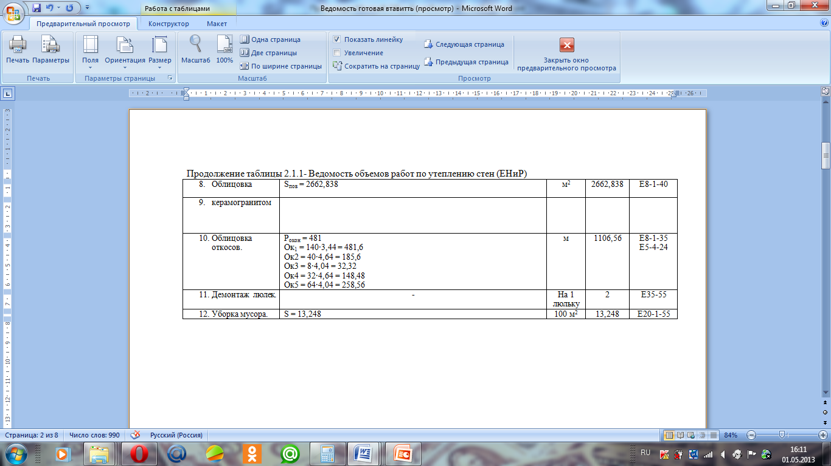

Slide 6
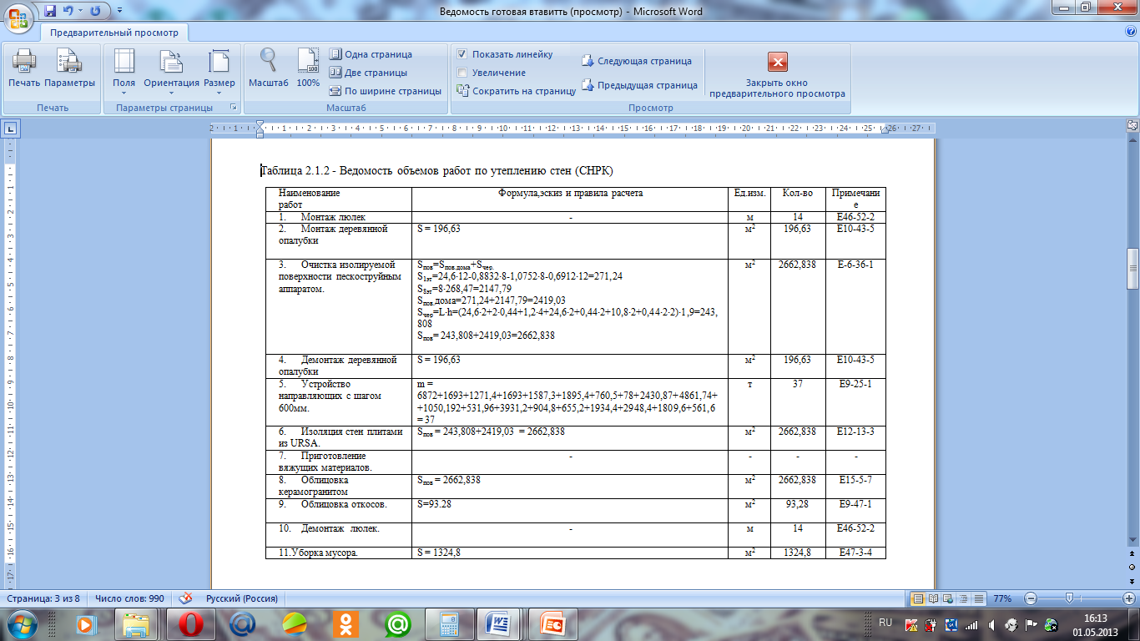

Slide 7
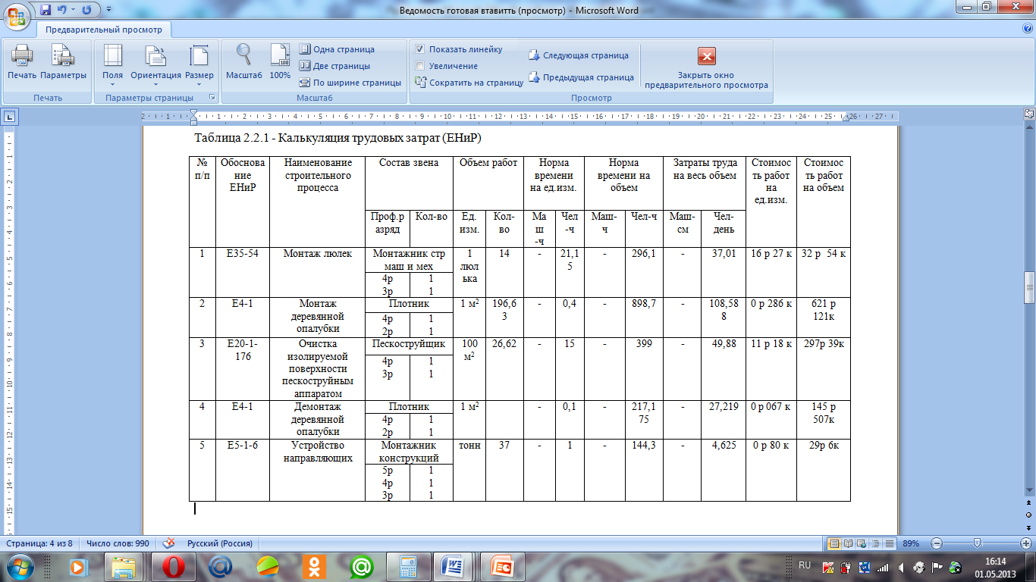

Slide 8
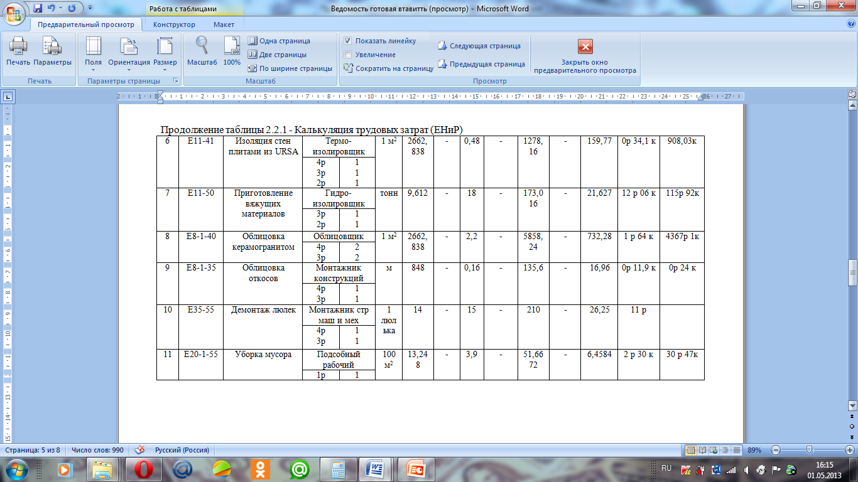

Slide 9
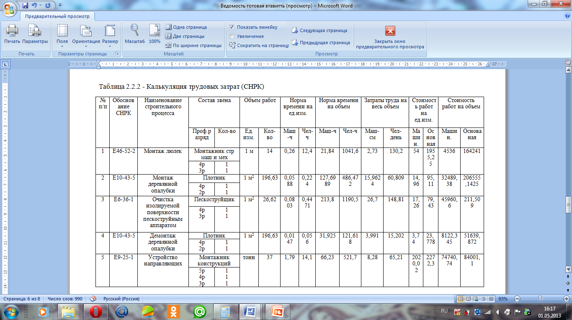

Slide 10
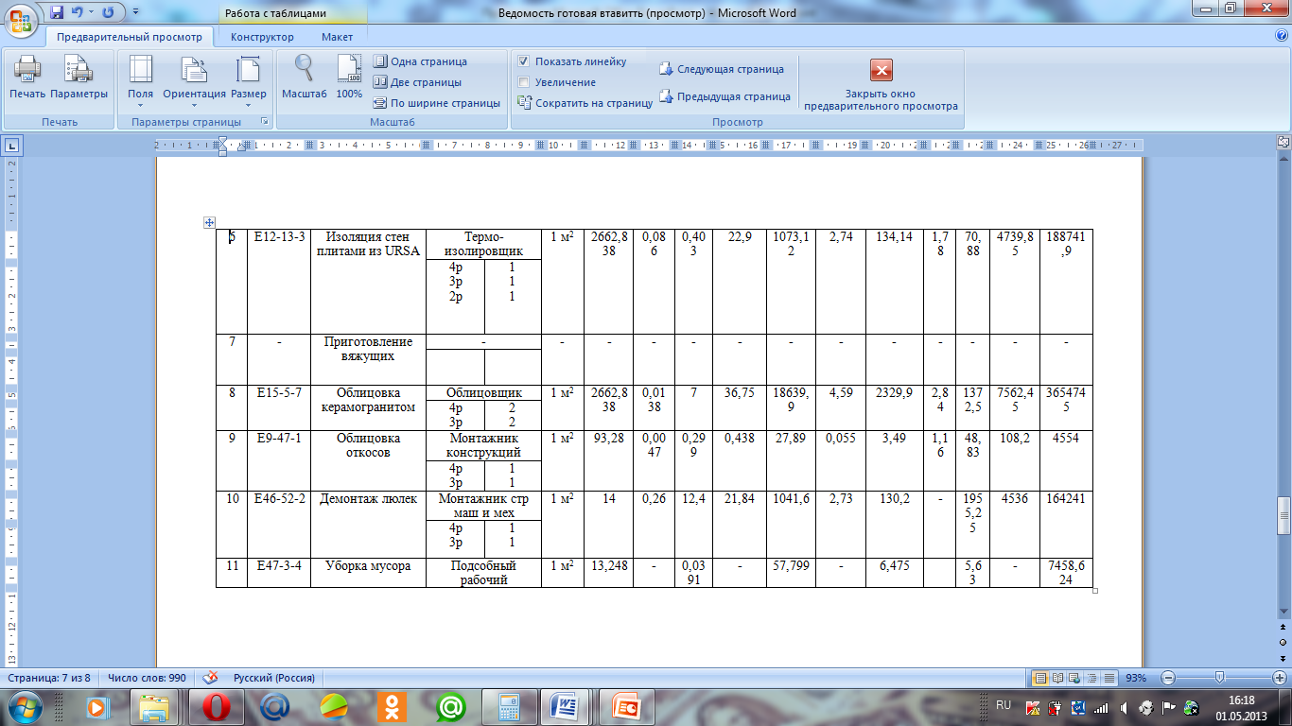

Slide 11
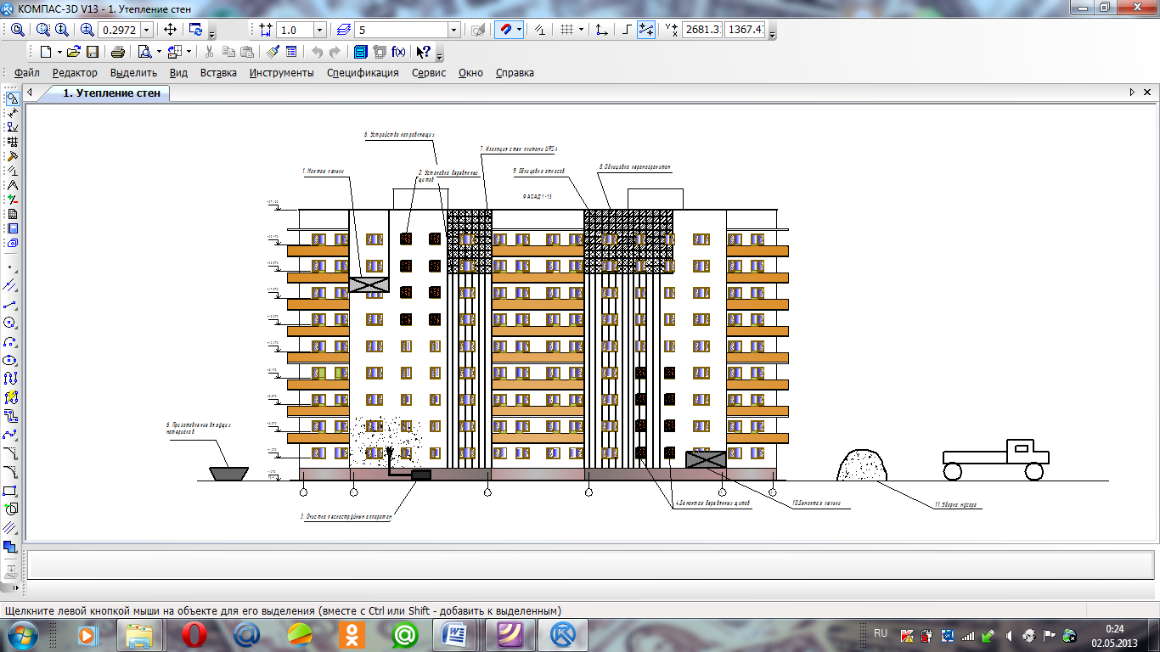
Схема производства работ

Slide 12
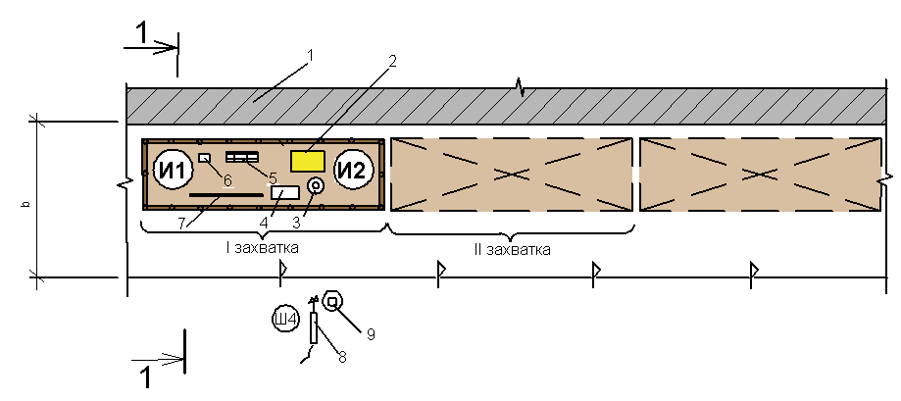
Схема производства работ
- направление выполнения
работ
1 – утепляемая стена;
2 –плиты утеплителя;
3 – емкость с клеящим составом;
4 – контейнер с дюбелями
6 – ящик с инструментом;
7 – стальные направляющие;
8 –электродрель с насадкой;
9 – емкость для приготовления
растворов.
- направление выполнения
работ

Slide 13
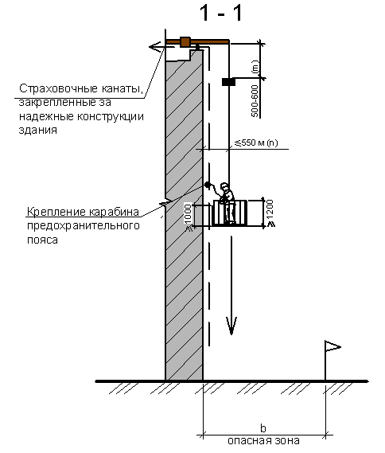
Схема организации рабочих мест при наружной теплоизоляции стен зданий с люлек

Slide 14
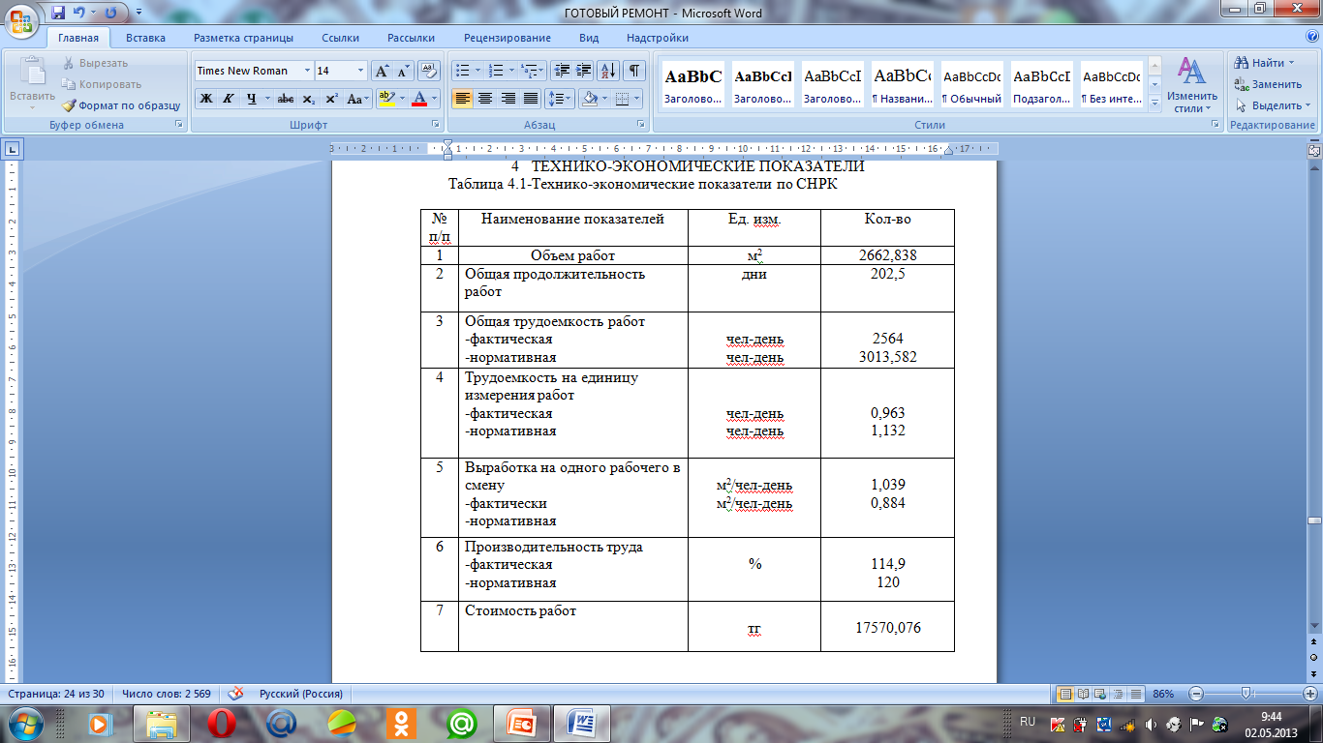

Slide 15
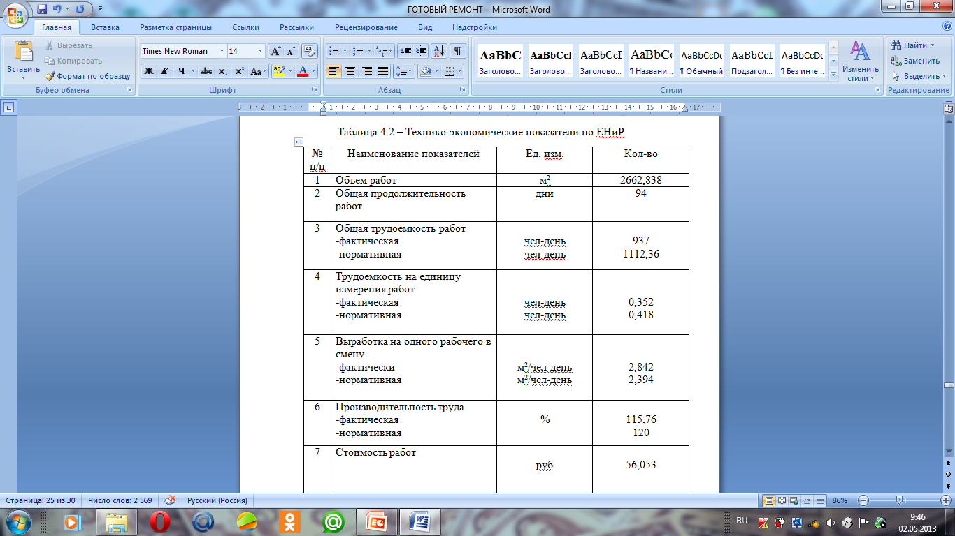

Slide 16
